Slide 1
关系演算
关系演算以数理逻辑中的谓词演算为基础。按谓词变元的不同，关系演算可分为元组关系演算和域关系演算。
元组关系演算以元组变量作为谓词变元的基本对象。
域关系演算以元组变量的分量（即域变量）作为谓词变元的基本对象。

Slide 2
谓 词
a.小陈是大学生
b.小张生于苏州
c. 8=4*2
x是大学生 小陈-----客体；是大学生-----谓词：
是大学生刻划了x 的性质
x生于y 生于-----谓词：刻划了x和y的关系
x=y*z ….=…..*…---谓词：刻划了x，y，z三
元的关系

Slide 3
谓 词
1．定义：代表客体（个体）的变元叫客体（个体）变元。
客体（个体）变元常用x， y， z， u，v……表示，刻划客体的性质或几个客体间关系的模式叫谓词，常用大写字母A， B， …… ，P，Q ,……表示。
例：A表示 ‘是大学生’ 则A(x)表示‘x是大学生’这个命题变元
B表示 ‘生于’ 则B（x,y）表示‘x生于y’这个命题变元
C表示 ‘……=…*…’ ，则C(x,y,z)表示‘x=y*z’这个命题变元
A(x)，B(x,y)，C(x，y，z)称为谓词

Slide 4
量 词
∀x读作‘对任意x’
∀xP(x)表示‘对一切x,P(x)为真’
┐∀x┐P(x)表示
‘并非对任意x, ┐P(x)是真’
1.全称量词∀x

Slide 5
量 词
2．存在量词∃x
∃x读作‘至少有一X’，‘存在一X’
∃x ┐P(x)表示
‘存在一X，使┐P(x) 为真’
┐∃x ┐P(x)表示
‘并非存在一个x，使┐ P(x)为真’

Slide 6
量词的转换律
设P(x)：x今天来上课。x∈计算机系2000级全体同学的集合。
则(∀x)P(x)表示所有同学今天都来上课了。
┐P(x)表示x今天没有来上课。
┐(∀x)P(x)表示不是所有人今天来上课了。
(∃x)┐P(x)表示今天有人没来上课。
因此┐(∀x)P(x)⇔(∃x)┐P(x)
或者 (∀x)P(x)⇔┐(∃x)┐P(x)

Slide 7
则(∃x)P(x)表示有人今天来上课了。
┐(∃x)P(x)表示没有人今天来上课。
(∀x)┐P(x)表示所有人今天都没来上课。
从而有┐(∃x)P(x)⇔(∀x)┐P(x)

Slide 8
元组关系演算
在元组关系演算系统中，称{t|φ(t)}为元组演算表达式。
t是元组变量， φ(t)是以元组变量为基础的元组关系演算公式，简称公式
{t|φ(t)}——使公式为真的元组t的集合
公式的定义：
a.原子公式是公式
b.假如φ₁(t)和φ₂(t)是公式，则┐φ₁， φ₁∧ φ₂ ，φ₁ ∨φ₂也都是公式
c.假如φ是公式，则( t)φ(t)和( t) φ(t)也都是公式
d.只有按上述三个规则的有限次组合形成的才是公式。

Slide 9
原子公式：
a.R(t)是原子公式
b.t[i]θs[j]是原子公式。其中θ是算数比较运算符
c. t[i]θC或者C θ t[i]，其中C是常量
i,j表示元组t的第i个，第j个分量
用元组演算表示关系代数中的各种基本运算
(1)交 {t|R(t)∧S(t)}

Slide 10
(2)并 {t|R(t)∨S(t)}
(3)差 {t|R(t)∧ S(t)}
(4)选择 {t|R(t)∧C’}
例如：
Student(StudentNo,StudentName,Age,Dept)
{t|Student(t) ∧t[3]>18 ∧t[4]=“计算机系”}
(5)投影 {t^{(n)}| (∃r)(R(r) ∧t[1]=r[i₁] ∧t[2]=r[i₂] ∧…. ∧t[n]=r[i_{n}])}
例如：
{t| (∃s)(Student(s) ∧t[1]=S[2] ∧t[2]=S[4])}

Slide 11
(6)笛卡尔积
{t^{(m+n)}|(∃r^{(m)})(∃ s^{(n)})(R(r) ∧S(s) ∧t[1]=r[1] ∧….t[m]=r[m] ∧t[m+1]=s[1] ∧….t[m+n]=s[n]}
(7)自然连接
例如：
Student(StudentNo,StudentName,Age,Dept)
SC(StudentNo,CourseNo,Score)
{t⁽⁴⁺³⁻¹⁾| (∃r⁽⁴⁾)(∃s⁽³⁾)(Student(r) ∧SC(s) ∧ r[1]=s[1]∧t[1]= r[1] ∧….t[4]=r[4] ∧t[5]=s[2] ∧t[6]=s[3]}
4+3-1是新元组的属性个数，4是Student的属性个数，3是SC的属
性个数，1是公共属性个数

Slide 12
(8)复杂关系演算
查找课程成绩大于80分的学生姓名
∏_{StudentName}(σ_{Score>80}(Student∞SC))
{t⁽¹⁾|(∃ r)(∃ s)(Student(r ) ∧SC(s) ∧t[1]=r[2] ∧r[1]=s[1] ∧s[3]>80}
∏_{StudentNo,StudentName}(σ_{Age>18 AND Dept=“计算机系”}(Student))
{t⁽²⁾|(∃r⁽⁴⁾)(Student(r) )∧t[1]=r[1] ∧t[2]=r[2] ∧r[3]>18 ∧r[4]=“计算机系”}

Slide 13
例题
设有学生课程数据库中包含如下关系：
  S(Sno,Sname,Sex,SD,Age)
  C(Cno,Cname,Term,Credit)
  SC(Sno,Cno,Grage)
其中，S为学生表，它的各属性依次为学号、姓名、性别、系别和年龄；C为课程表，它的各属性依次为课程号、课程名、上课学期和学分；SC为学生选课成绩表，它的各属性依次为学号、课程号和成绩。请用元组关系演算表达式查询如下问题：

Slide 14
A.查询选修课程名“数学”的学生学号和姓名。
B.查询至少选修了课程号为“1”和“3”的学生学号。
C.查询选修了“操作系统”或“数据库”课程的学生学号和姓名。
D.查询年龄在18到20之间（含18和20）的女生的学号、姓名和年龄。
E.查询选修了“数据库”课程的学生的学号、姓名和成绩。
F.查询选修全部课程的学生姓名和所在系。

Slide 15
A：关系演算表达式为：
{t|(∃u)( ∃V)( ∃W)(s(u)∧sc(V)∧C(W)∧u[1]=V[1]∧V[2]=w[1] ∧w[2]= ′数学′∧t[1]=u[1]∧t[2]=u[2])}
B: 关系演算表达式为：
{t|(∃u)( ∃V)(sc(u)∧sc(v)∧u[1]=v[1]∧u[2]= ′1′∧v[2]= ′3′∧t[1]=u[1])}
C: 关系演算表达式为：
{t|(∃u)( ∃V)( ∃W)(s(u)∧sc(V)∧C(W)∧u[1]=V[1]∧V[2]=w[1] ∧(w[2]= ′操作系统′∨W[2]= ′数据库′)∧t[1]=u[1]∧t[2]=u[2])}

Slide 16
D：关系演算表达式为：
{t|(∃u)(s(u)∧u[5]≤20∧u[5]≥18∧u[3]= ′女′∧t[1]=u[1]∧t[2]=u[2] ∧t[3]=u[5])}
E：关系演算表达式为：
{t|(∃u)(∃V)(∃W)(s(u)∧sc(V)∧C(W)∧u[1]=V[1]∧V[2]=w[1] ∧w[2]= ′数据库′∧t[1]=u[1]∧t[2]=u[2]∧t[3]=v[3])}
F: 关系演算表达式为：
{t|(∃u)( ∀V)(∃W)(s(u)∧C(V)∧SC(W)∧u[1]=W[1]∧W[2]=V[1] ∧t[1]=u[2]∧t[2]=u[4])}

Slide 17
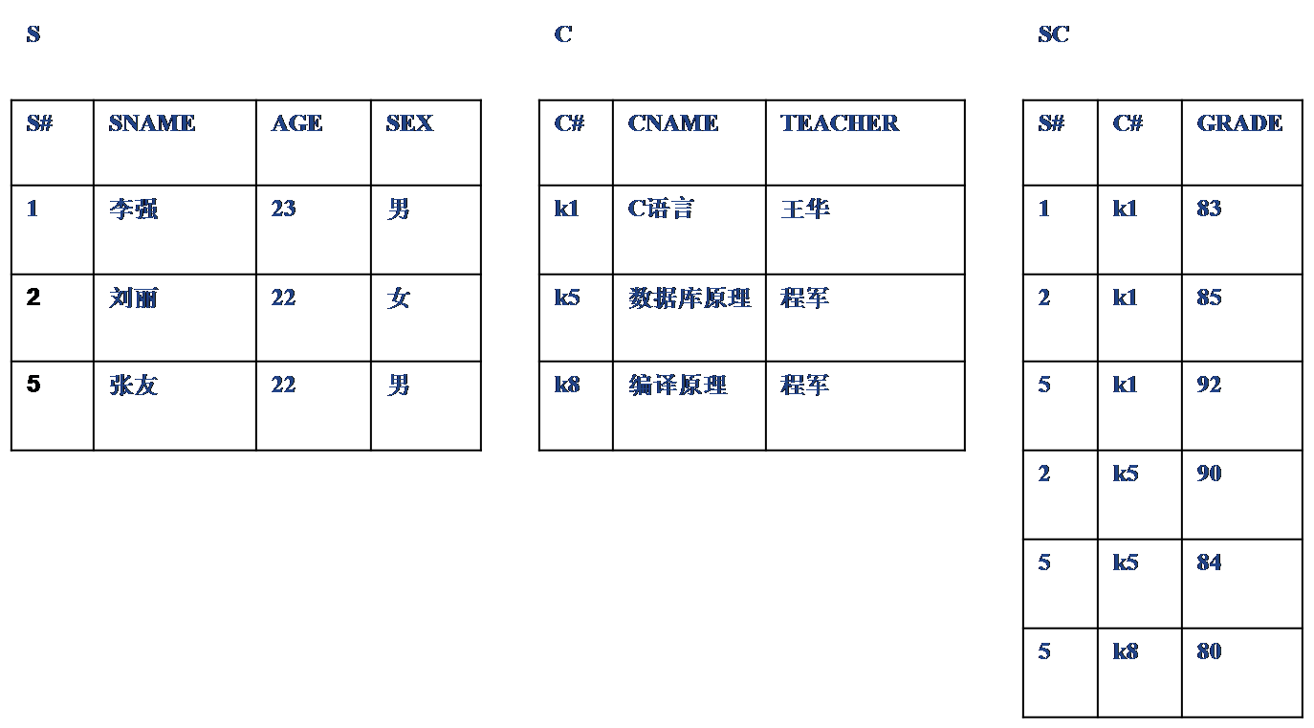
习题（续）
1、设有关系S、SC和C，试用关系代数表达式表示下列查询语句：
An Introduction to Database System

Slide 18
⑴ 检索“程军”老师所授课程的课程号（C＃）和课程名（CNAMＥ）。
⑵ 检索年龄大于21岁的男学生学号（S＃）和姓名（SNAMＥ）
⑶ 检索到少选修“程军”老师所授全部课程的学生姓名（SNAMＥ）
⑷ 检索“李强”同学不学课程的课程号（C＃）。
⑸ 检索到少选修两门课程的学生学号（S＃）。
⑹ 检索全部学生都选修的课程的课程号（C＃）和课程号（SNAMＥ）。
⑺ 检索选修课程包含“程军”老师所授课程之一的学生学号（S＃）
⑻ 检索选修课程号为Ｋ１和Ｋ５的学生学号（S＃）。
⑼ 检索选修全部课程的学生姓名（SNAMＥ）。
⑽ 检索选修课程包含学号为２的学生所修课程的学生学号（S＃）。
⑾ 检索选修课程名为“C语言”的学生学号（S＃）和姓名（SNAMＥ）。

Slide 19
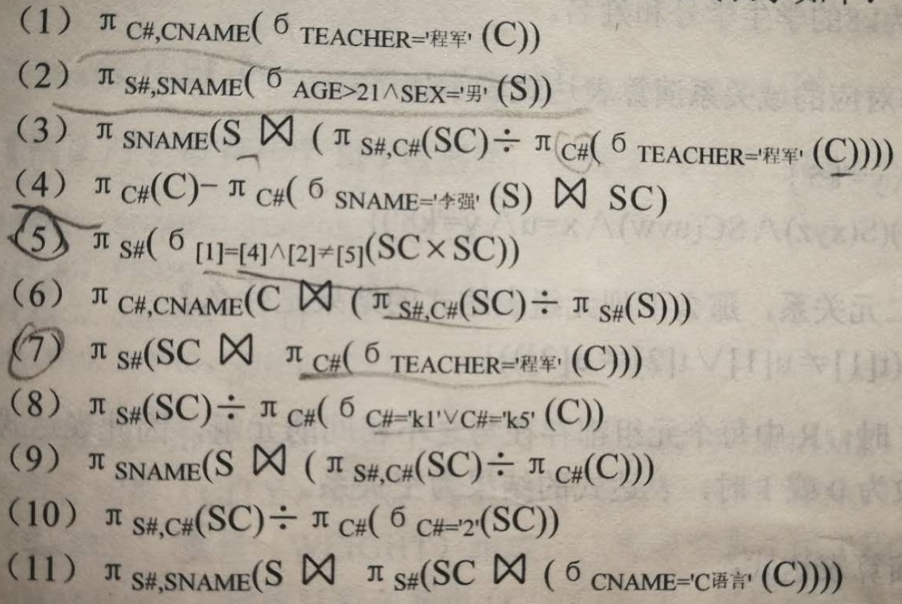

Slide 20
2、对于上题的关系S、C和SC，试用元组演算表达式表示下列查询语句。
⑴ 检索选修课程号为Ｋ５的学生学号和成绩。
⑵ 检索选修课程号为Ｋ８的学生学号和姓名。
⑶ 检索选修课程号为“C语言”的学生学号和姓名。
⑷ 检索选修课程号为Ｋ１或Ｋ５的学生学号。
⑸ 检索选修课程号为Ｋ１和Ｋ５的学生学号。
⑹ 检索不选修Ｋ８课程的学生姓名和年龄。
⑺ 检索选修全部课程的学生姓名。
⑻ 检索所选修课程包含１号学生所选课程的学生学号。

Slide 21
